Slide 1
«Узники концлагерей»

Slide 2
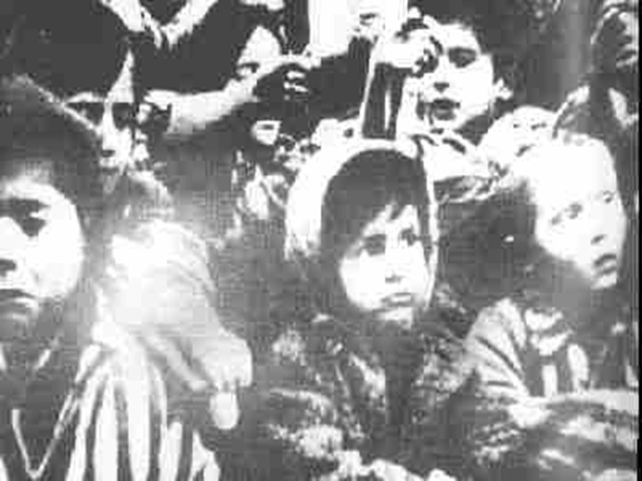

Slide 6
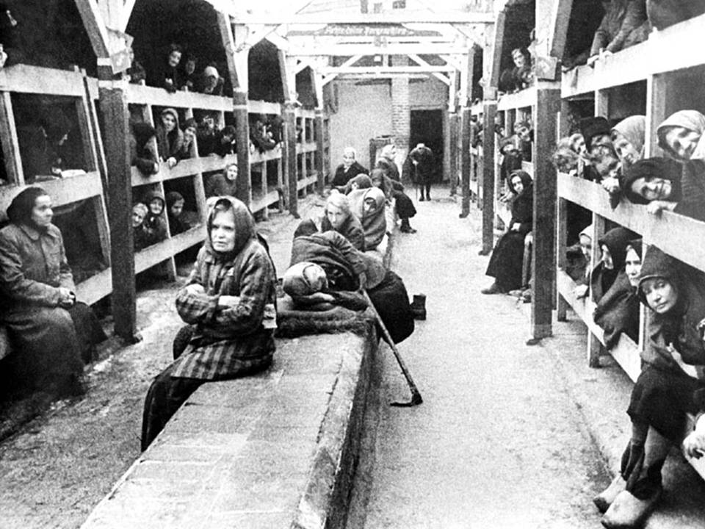

Slide 7
Концентрационные лагеря, специально оборудованные места превентивного заключения для противников нацистского режима. Были известны жестоким обращением с узниками и нечеловеческими условиями их содержания.
Крематорий - был самым страшным местом в лагере, обычно туда приглашали заключённых, под предлогом осмотра у врача, когда человек раздевался, ему стреляли в спину. Таким способом в Бухенвальде были убиты многие тысячи узников. Бухенвальд был мужским лагерем.

Slide 8
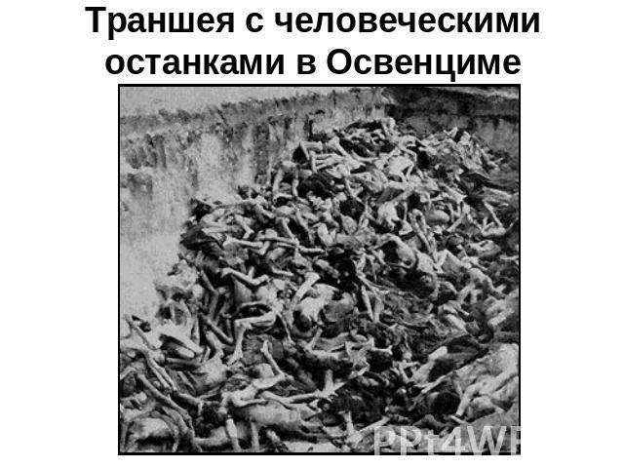

Slide 9
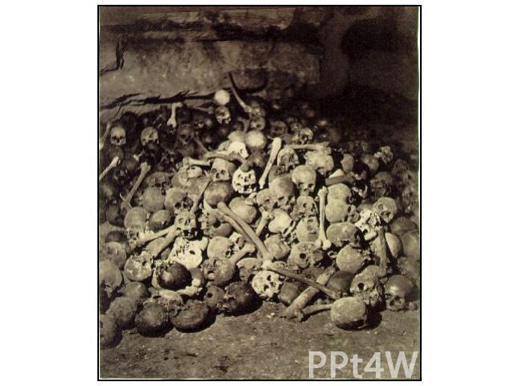

Slide 10
1941г. - 1945г. В годы Второй мировой войны десятки миллионов человек были брошены в нацистские лагеря. Только в Германии более чем в 2000 лагерях содержалось 18 миллионов человек. Люди тысячами гибли в фашистских крематориях, от голода и болезней, медицинских экспериментов, принудительного донорства.

Slide 11
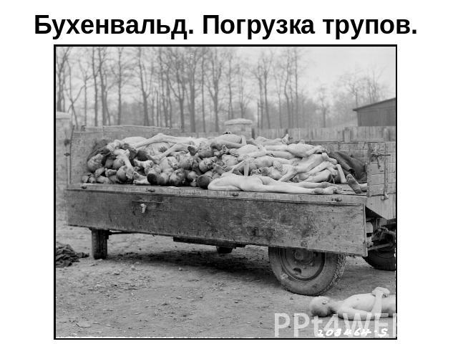

Slide 14
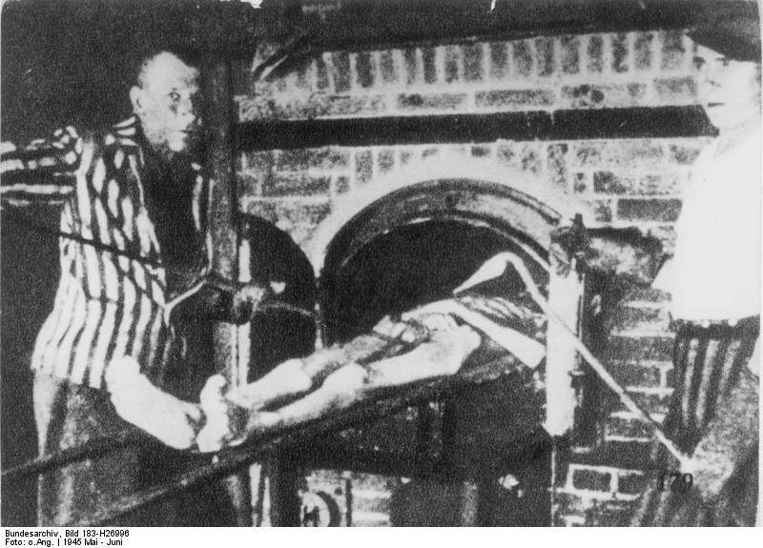

Slide 15
